Slide 1



Las Redes Sociales y la Empresa

Slide 2
Web 2.0
“…Una segunda generación de Web basada en comunidades de usuarios y una gama especial de servicios, como las redes sociales, los blogs, o los wikis, que fomentan la colaboración y el intercambio ágil de información entre los usuarios.

Slide 3
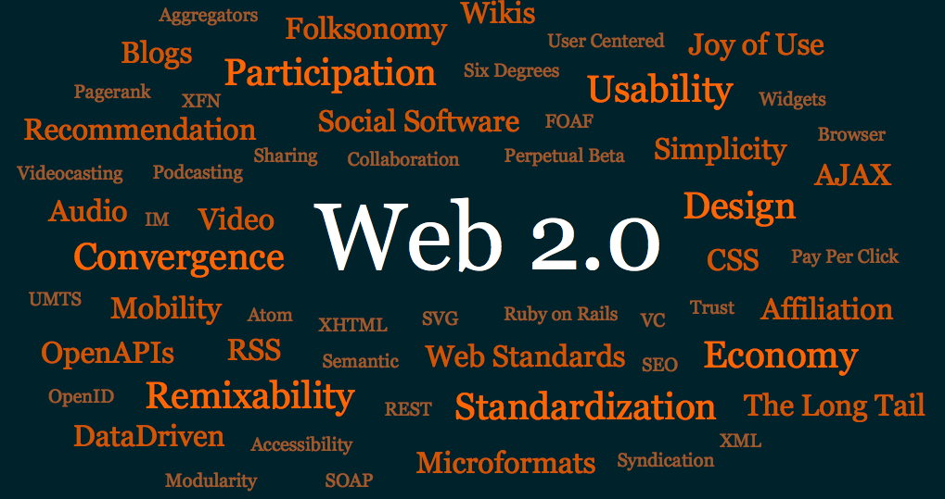

Slide 4
Paradigmas de la web 2.0
La red pasó de ser un medio de información a uno de interacción
Aprovechar/explotar la inteligencia colectiva
Del dominio absoluto de la empresa al escenario del usuario

Slide 5
Redes Sociales.
Hace referencia a la caraterística de poder compartir imágenes, videos, documentos, ideas, pensamientos, etc.

Slide 6

Las Redes Sociales no son más que la evolución de las maneras de comunicarse la gente, que han avanzado hacia el uso de nuevos canales y nuevas herramientas

Slide 7
Fotografías
Servicios que facilitan publicar, compartir y organizar imágenes (en algunos casos editar) en línea.
Los usuarios deciden qué imágenes comparten y con quién
Otros usuarios pueden agregar comentarios y etiquetas
Flickr.com
Pinterest.com
Instagram.com

Slide 8
Video
Servicios que permiten publicar, compartir y descargar archivos de video recopilados o producidos por los miembros de esa comunidad
Youtube.com
Vimeo.com
Dailymotion.com
Ustream.tv (stream)

Slide 9
Wiki
Una herramienta que permite escribir documentos (o compilar referencias, notas, publicaciones) de manera colectiva
La más famosa de las wikis es Wikipedia
Los usuarios pueden crear sus propios wikis de forma gratuita
es.wikipedia.org
Pbwiki.com
Wikispaces.com

Slide 10
Nuevos paradigmas
Notes:
Con todo lo anterior, han nacido nuevos paradigmas para el Marketing-

Slide 11
4P
Producto
Precio
Posicionarme
Promoción
Notes:
Antes hablabamos de un marketing de las 4P, en las cuales esto era lo más oportuno para aplicarlo. De seguro ustedes en el módulo anterior vieron estas 4P y no está nada mal.

Slide 12
Nos preguntábamos:
¿Qué producto lanzaré?
¿A qué precio?
¿Para quién es el producto y dónde debo posicionarme?
¿Cómo lo promociono?
Notes:
Las principales preguntas que nos hacíamos?. Estas son las preguntas principales a la hora de crear un nuevo producto.

Slide 13
4C
Cliente
Coste
Comodidad
Conversación
Notes:
Con la incorporación de las redes sociales ha nacido las 4C. Que vienen a cambiar la manera en que tenemos que ver los productos o servicios que tenes.

Slide 14
¿Qué necesidades tiene cada uno de mis clientes?
Notes:
Ya no pensamos que producto se va a lanzar, sino más bien, la pregunta es, qué necesidades son las que tiene el cliente, y que producto crearé para satisfacer las necesidades del cliente. Me imagino que esto lo vieron en el taller de Walter.

Slide 15

¿Cuál es el coste de satisfacción de mis clientes?
Notes:
En la misma diapo los 2 mensajes

Slide 16

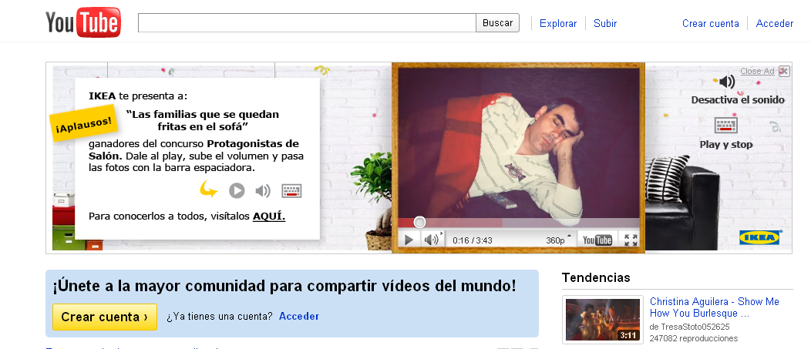
¿Dónde se encuentra más cómodo mi cliente?
Notes:
Ya conocemos las necesidades, ahora hay que investigar dónde el cliente se siente más cómodo, en qué redes sociales participan activamente mis clientes.

Slide 17

¿Conversamos los clientes?

Slide 18
¿Qué deben hacer las empresas?

Slide 19
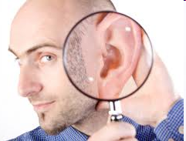
ESCUCHAR
A LOS
CLIENTES

Slide 20
Debemos escuchar al cliente y conocer su grado de satisfacción

Slide 21

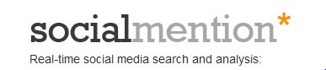
¿Cómo hacerlo?

Slide 22
Tipos de
Redes Sociales
Como se clasifican las redes sociales

Slide 23

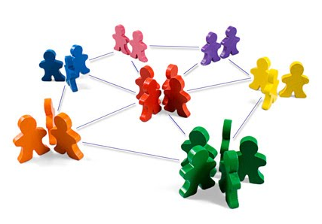
Las redes sociales se dividen en 2 grandes grupos
Digitales
(redes sociales on line)
Tienen su origen y se desarrollan a través de medios electrónicos.
Analógicas
(redes sociales off line)
Se desarrollan sin mediación de aparatos o sistemas electrónicos.
Ej.: Club de Ajedrez
Notes:
Por ejemplo los amigos que conocemos en la escuela.

Slide 24

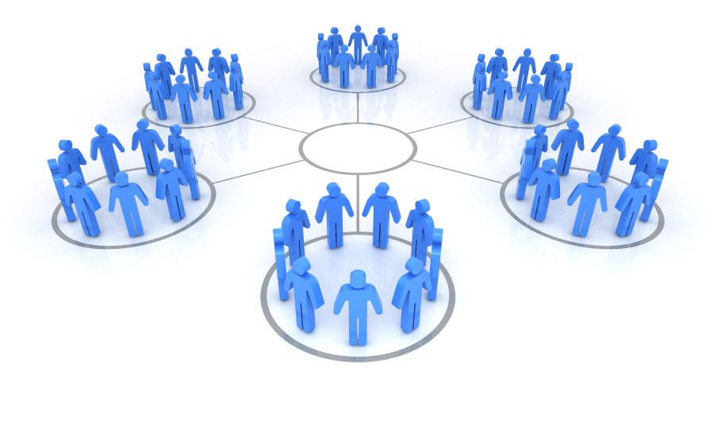


Por su público objetivo y temática
HORIZONTALES
Dirigidas a todo tipo de usuario y sin una temática definida. Se basan en una estructura de celdas permitiendo la entrada y participación libre y genérica sin un fin definido, distinto del de generar masa.
Notes:
Decir que estamos en las digital. Añadir algo que lo ponga

Slide 25


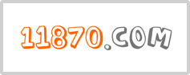



Por su público objetivo y temática
VERTICALES
Concebidas sobre la base de un eje temático agregador. Su objetivo es el de congregar en torno a una temática definida a un colectivo concreto.
PROFESIONALES
DE OCIO
MIXTAS
Congregan a colectivos que desarrollan actividades de ocio, deporte, videojuegos, fans, etc.
Usuarios y empresas en un entorno específico para desarrollar actividades profesionales y personales.
Dirigidas a generar relaciones profesionales entre los usuarios.

Slide 26
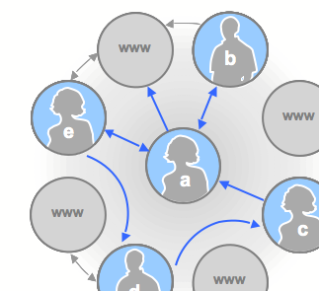


Por el sujeto principal de la relación
DE CONTENIDO
Las relaciones se desarrolla uniendo perfiles a través de contenido publicado, los objetos que posee el usuario o los archivos que se encuentran en su ordenador.

Slide 27

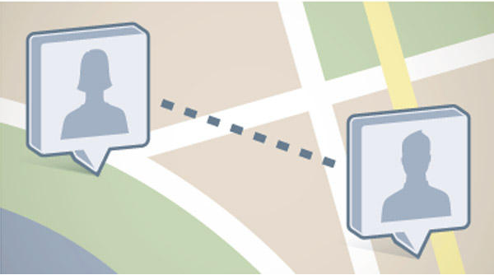

Por su localización geográfica
NÓMADAS
Este tipo de redes se componen y recomponen a tenor de los sujetos que se hallen geográficamente cerca del lugar en el que se encuentra el usuario, los lugares que haya visitado o aquellos a los que tenga previsto acudir.

Slide 28
¿Qué es la
Reputación online?

Slide 29
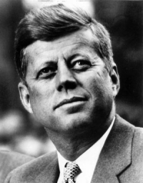
“Se puede engañar a todos poco tiempo, se pueda engañar a algunos todo el tiempo, pero no se puede engañar a todos todo el tiempo”
John Fitzgerald Kennedy
En Internet ya NO es posible

Slide 30
El usuario tiene todo el poder

Slide 31
Reputación online
Es la combinación de un conjunto de técnicas que nos permiten tener conocimiento, hacer un seguimiento, control y análisis de toda la información que afecte a una empresa o persona física en la red
Notes:
Podríamos hacer que las letras se vean mejor.

Slide 32
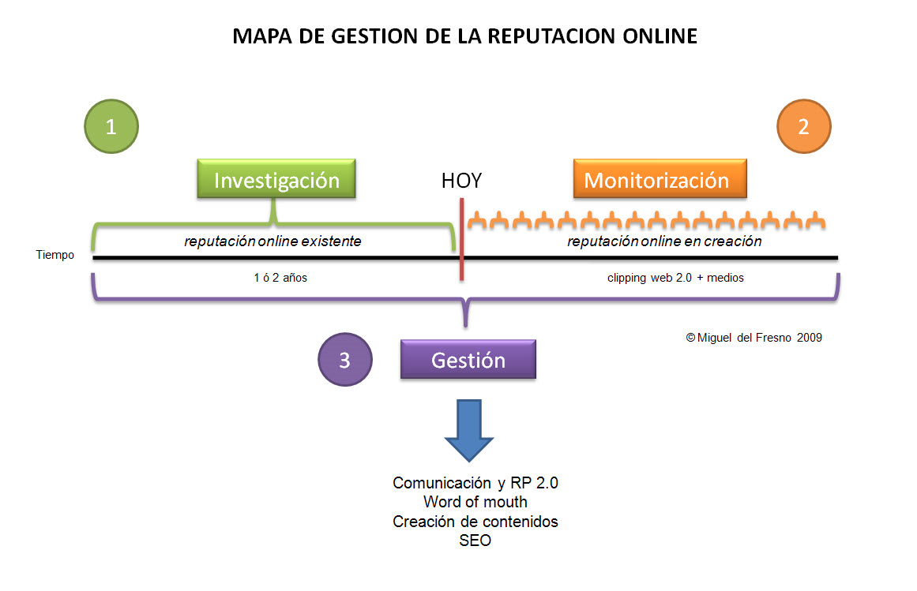
¿Qué es trabajar la reputación online?
Tenemos 3 fases

Slide 33
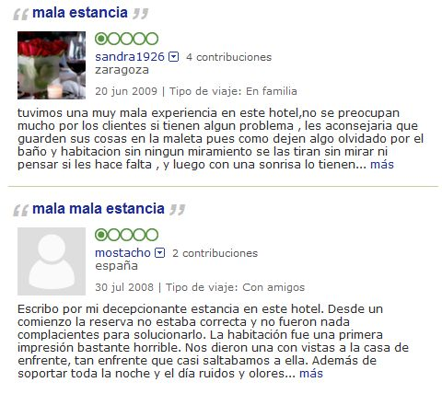
Ejemplo:
Notes:
Nota encontrada en tripadvisor acerca de un hotel

Slide 34
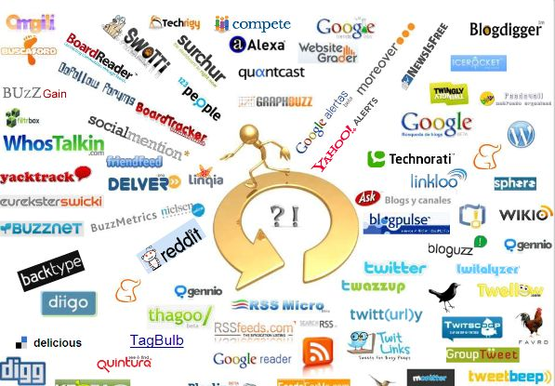
¿Cómo trabajamos la reputación?

Slide 35
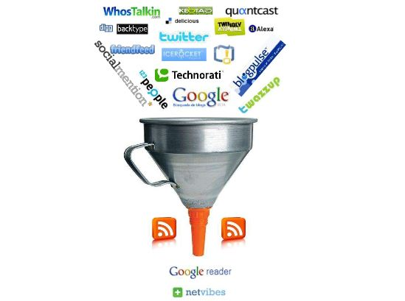
Optimizar las herramientas disponibles

Slide 36
Pasos que seguiremos:
Crear listado de palabras clave o keywords relacionadas con la empresa. Por ejemplo:
a. Nombre de la empresa y sus posibles combinaciones:
Coca cola, cocacola, coca-cola
b. Marcas, productos, servicios:
Ford, coches, monovolumen, cambio aceite
c. Slogan
d. Competencia
e. Clientes, socios, proveedores

Slide 37
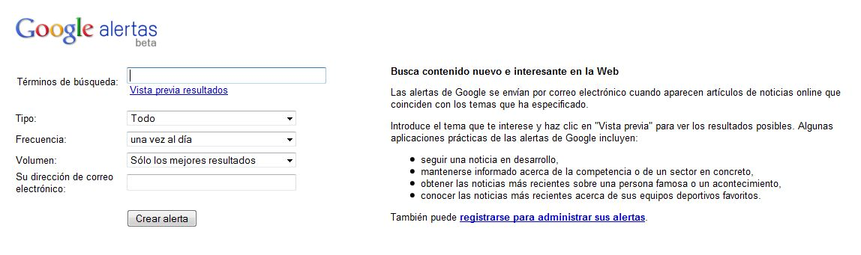
Pasos que seguiremos:
Añadimos las palabras clave a Google Alerts
www.google.com/alerts

Slide 38
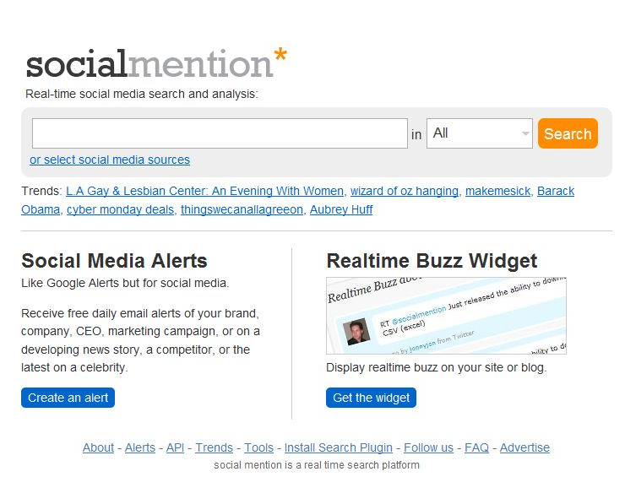
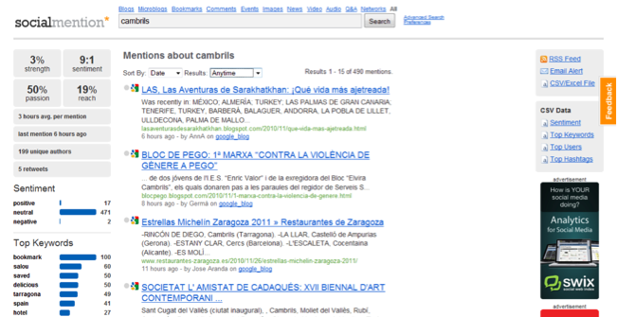
Pasos que seguiremos:
Analizamos las redes sociales
www.socialmention.com
Notes:
Misma diapo

Slide 39
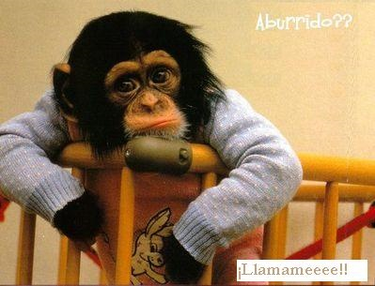
uffffff
¿aburrido?
Notes:
La verdad que si, es muy aburrido, pero todo esto tiene su precio y su ganancia, que es, el saber que están diciendo acerca de nosotros en internet.

Slide 40
¿Qué es primero?
Siempre estamos buscando la manera de llegar al éxito al menor coste para la empresa.
ES NORMAL, PERO EN LAS REDES SOCIALES NO SIEMPRE FUNCIONA

Slide 41
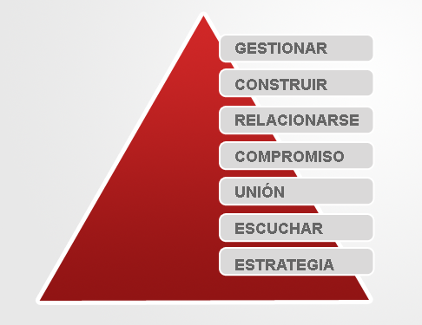
¿Qué ven?
¿Una pirámide de objetivos o de herramientas?

Slide 42

Uso de Facebook para las empresas

Slide 43
Uso de Facebook para las empresas
A tener en cuenta:
Un 89% de los usuarios en Redes Sociales entán en Facebook
El 64% de los registrados en Facebook acceden sus páginas diariamente
A la gente le gusta hacer negocios con personas, no con empresas

Slide 44
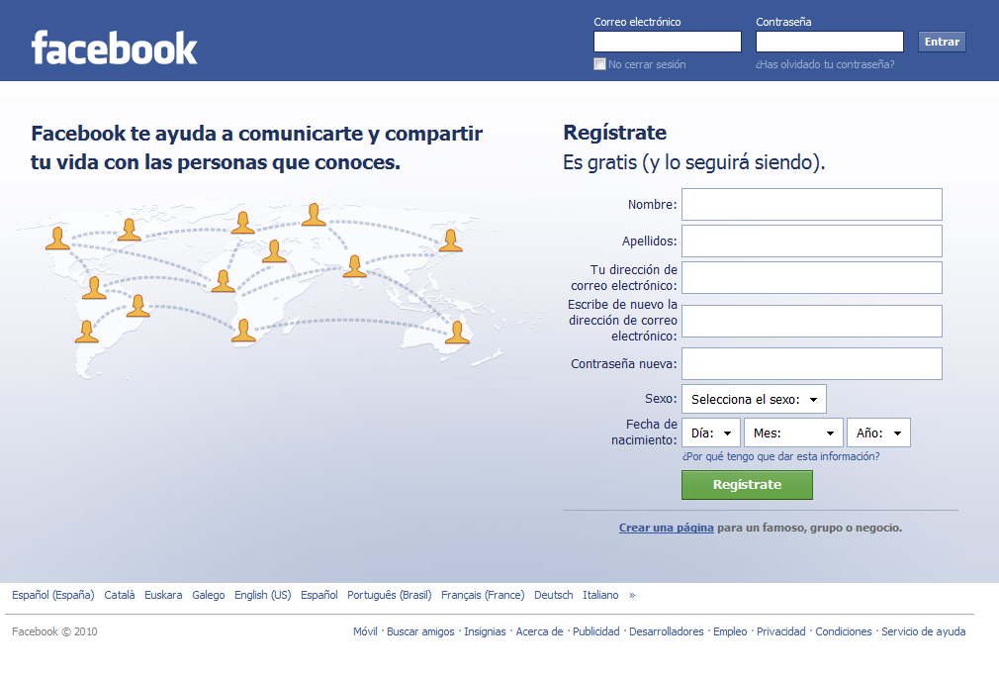
6.2 Uso de Facebook para las empresas
Pasos a seguir:
1. Crear un perfil personal
2. Crear página oficial
3. Publicar contenido
4. Instalar aplicaciones
5. Campañas publicitarias
6. Conseguir seguidores
Crear un perfil personal
Rellenar con el máximo contenido, incluyendo fotografía (IMPRESCINDIBLE)

Slide 45
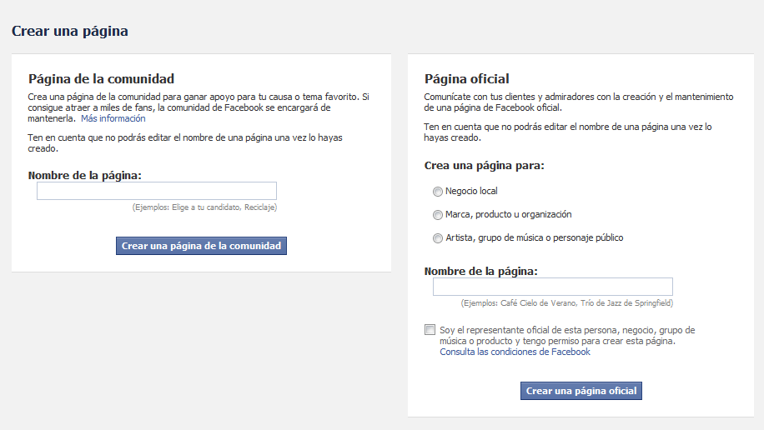
6.2 Uso de Facebook para las empresas
Pasos a seguir:
1. Crear un perfil personal
2. Crear página oficial
3. Publicar contenido
4. Instalar aplicaciones
5. Campañas publicitarias
6. Conseguir seguidores
Crear página oficial de la empresa
Personalizando todo el contenido, fotos, videos, poniendo siempre el máximo de información.

Slide 46

Uso de Facebook para las empresas
Pasos a seguir:
1. Crear un perfil personal
2. Crear página oficial
3. Publicar contenido
4. Instalar aplicaciones
5. Campañas publicitarias
6. Conseguir seguidores
Empezar a publicar contenido
Tened en cuenta que cada vez que publiquéis algo en el muro los seguidores lo verán, podrán compartirlo, valorarlo, interactuar, etc.
Ejemplo: Nestlé

Slide 47
6.2 Uso de Facebook para las empresas
Pasos a seguir:
1. Crear un perfil personal
2. Crear página oficial
3. Publicar contenido
4. Instalar aplicaciones
5. Campañas publicitarias
6. Conseguir seguidores
Instalar aplicaciones de Facebook o desarrollar una propia
Una selección:
FBML: permite crear una pestaña con el nombre que quieras en ellas en código HTML o introducir información externa en facebook (ecommerce, etc)
Static FBML: permite añadir código html a nuestra página, por ejemplo creatividades que ya tengamos, publicidades, enlaces a blogs, etc.
Youtube Channel: permite mostrar en la página tu canal de youtube e integrar de forma automática y directa los que vayamos poniendo
Poll: nos permite montar una encuesta para nuestra página incluso en el perfil personal
RSS Feed: automatizar la actualización de los posts del blog en nuestra página de Facebook.

Slide 48
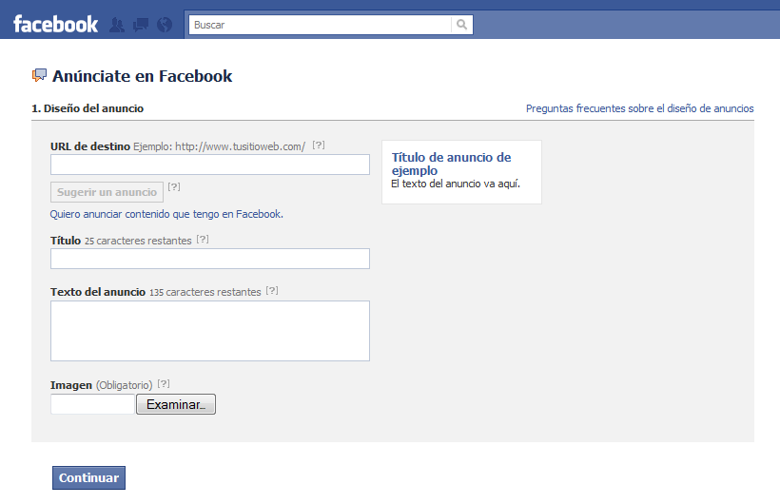
6.2 Uso de Facebook para las empresas
Pasos a seguir:
1. Crear un perfil personal
2. Crear página oficial
3. Publicar contenido
4. Instalar aplicaciones
5. Campañas publicitarias
6. Conseguir seguidores
Valorar hacer campañas publicitarias en Facebook
Paso 1:

Slide 49
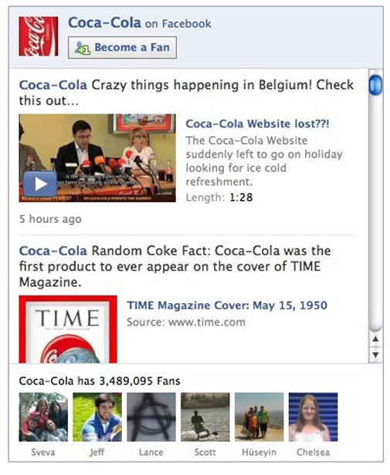
6.2 Uso de Facebook para las empresas
Pasos a seguir:
1. Crear un perfil personal
2. Crear página oficial
3. Publicar contenido
4. Instalar aplicaciones
5. Campañas publicitarias
6. Conseguir seguidores
Intentar conseguir seguidores
Decirle a TODO el mundo que tenemos página en Facebook (firmas emails, tarjetas, web, newsletters, etc). En algunos casos se recomienda incluir el FanBox
Tan simple como colocar este código en nuestra página.
<script src="http://static.ak.connect.facebook.com/js/api_lib/v0.4/FeatureLoader.js.php/es_LA" type="text/javascript"></script><script type="text/javascript">FB.init("1b8f0f706c312c05f42224b5b3399f80");</script><fb:fan connections="22" width="225" profile_id="XXXXXXXXXXXX" stream=""></fb:fan>

Slide 50
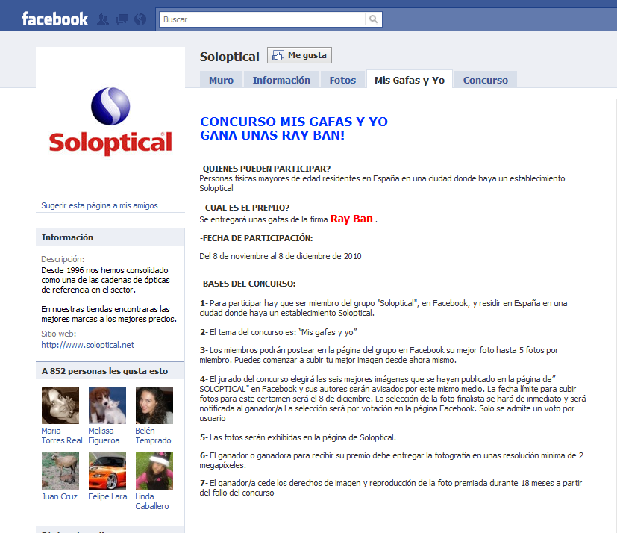
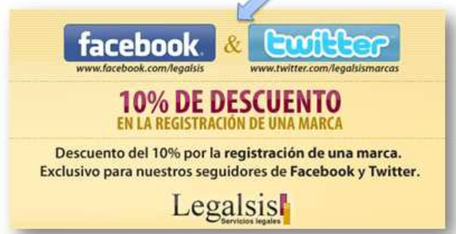
6.2 Uso de Facebook para las empresas
Pasos a seguir:
1. Crear un perfil personal
2. Crear página oficial
3. Publicar contenido
4. Instalar aplicaciones
5. Campañas publicitarias
6. Conseguir seguidores
Intentar conseguir seguidores
Plantear promociones, concursos y sorteos

Slide 51

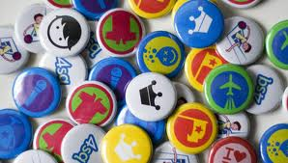
Uso de Otras Redes Sociales para las empresas
Foursquare www.foursquare.com
¿Qué es? Fousquare va de la mano de la tecnología móvil, y es una Red Social ambientada como un juego, que nos permite con tan sólo pulsar un botón en el móvil decir a todos nuestros amigos dónde estamos en ese preciso momento

Slide 52
6.5 Uso de Otras Redes Sociales para las empresas
Foursquare www.foursquare.com
¿Cómo funciona?
Lo que hacemos es dejar que Foursquare nos localice dónde estamos y nos diga los establecimientos y negocios que hay próximos a nosotros y donde podemos hacer el famoso “Check-in” o lo que es lo mismo “decir que estamos en él”.
Si el local donde estás no se encuentra registrado en Foursquare, puedes darlo de alta en ese mismo momento y ya estará creado para que otras personas puedan localizarlo.

Slide 53
6.5 Uso de Otras Redes Sociales para las empresas
Foursquare www.foursquare.com
¿Qué consigue el usuario/cliente con esto?
Pues básicamente ganar premios virtuales:
Ser el Mayor (alcalde) de un negocio: premio que se consigue siendo la persona que más “Check-in” ha hecho en nuestro negocio en los últimos 60 días.
¿Y tiene ventajas ser Mayor?
Sí, por ejemplo con descuentos especiales.

Slide 54
6.5 Uso de Otras Redes Sociales para las empresas
Foursquare www.foursquare.com
Una tontería, ¿verdad?
4 millones de usuarios en su primer año
¿Qué pensamos la primera vez que oímos hablar de Facebook?
Una tontería, eso es para “jovenes”, etc.

Slide 55
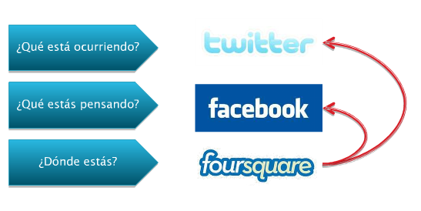
6.5 Uso de Otras Redes Sociales para las empresas
Foursquare www.foursquare.com
Tiene sentido

Slide 56
6.5 Uso de Otras Redes Sociales para las empresas
Foursquare www.foursquare.com
¿Cómo puede ayudar Foursquare a nuestra empresa?
Es especialmente útil para aquellos negocios que están en un local en la calle y dan acceso a clientes.
ya que pueden utilizarlo para atraer nuevos clientes y fidelizar a los que ya lo son.

Slide 57

6.5 Uso de Otras Redes Sociales para las empresas
Foursquare www.foursquare.com
Ejemplo:
Creamos distintas promociones para los usuarios que lleguen a un cierto número de check-in, con ello conseguimos fidelizar a esos clientes y ganar visibilidad tanto en Foursquare como en Facebook y Twitter.
Importante
La actitud que adoptemos no sea puramente comercial, o dicho de otro modo, que no sea SPAM, ya que todo el trabajo realizado se podría volver en nuestra contra

Slide 58
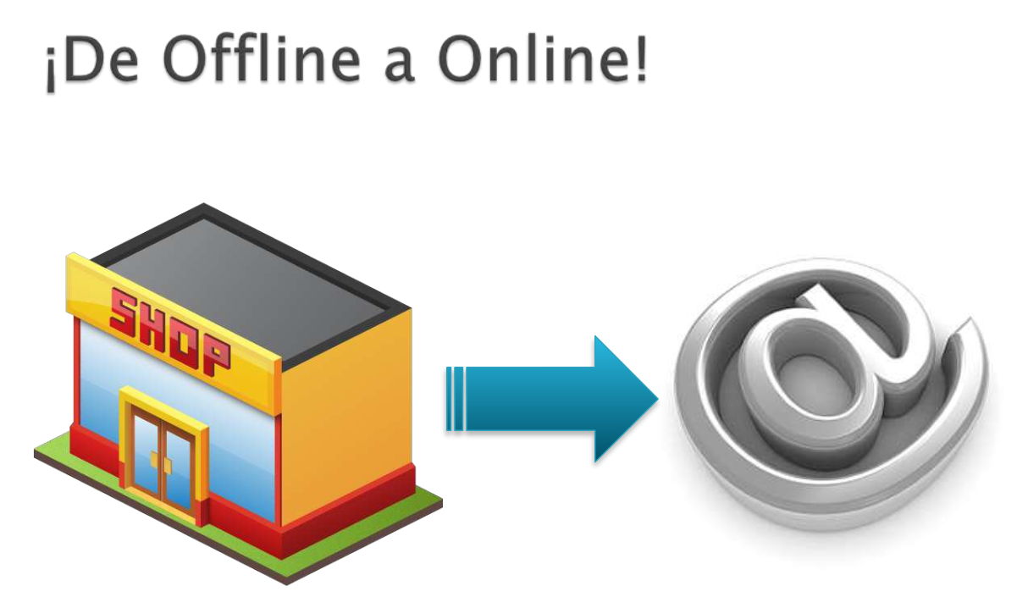
Uso de Otras Redes Sociales para las empresas
Foursquare www.foursquare.com
Lo que hacemos es transformar los contactos virtuales en físicos y viceversa

Slide 59

Uso de Otras Redes Sociales para las empresas
Youtube www.youtube.com
¿Qué es?
La Red de vídeos más grande del mundo y que permite a los usuarios subir, ver y compartir clips de vídeos a través de Internet, con sólo acceder a la dirección de YouTube.

Slide 60
Uso de Otras Redes Sociales para las empresas
Youtube www.youtube.com
A tener en cuenta
Cada minuto se suben al portal de vídeo Youtube 35 horas de grabación
A la semana, Youtube cuenta con una cantidad de vídeos equivalentes a 176.000 películas de cine de dos horas de duración.
Se reproducen más de 2 billones de videos cada día.

Slide 61
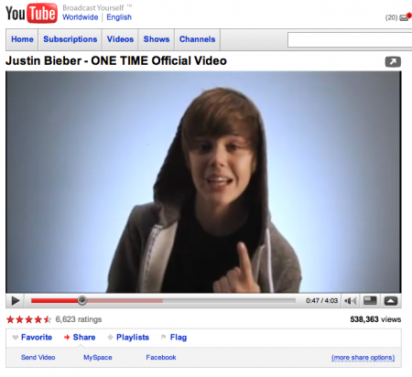
Uso de Otras Redes Sociales para las empresas
Youtube www.youtube.com
¿Cómo puede ayudar Youtube a nuestra empresa?
Visibilidad
Lo que publicamos en youtube también lo puedo publicar en otras redes sociales
Captar y difundir talento
Campañas publicitarias
Justin Bieber - Baby ft. Ludacris; 374,403,983 views

Slide 62

Nuestra estrategia pasará por:
Definir Objetivos
Seleccionar Herramientas
Definir períodos de actuación
Medir y monitorizar nuestra estrategia

Slide 63
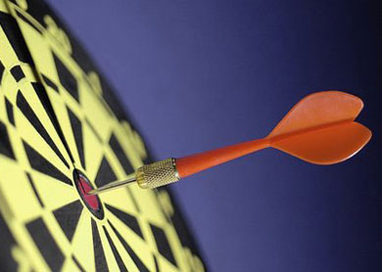
Objetivos
Y muy importante:
Los objetivos deberán ser:
Cualitativos (calidad) y a su vez cuantificables (cantidad)
Alcanzables
Medibles.

Slide 64
Seleccionar herramientas y plataformas adecuadas
Selección de herramientas para la gestión de la reputación online
Selección de las redes sociales de nuestra audiencia

Slide 65
Periodos de actuación
Entendemos periodos de actuación como escribir, responder, ampliar contenido, etc en nuestras plataformas
Creamos un Calendario Editorial

Slide 66
Periodos de actuación
Es la mejor herramienta para ahorrar tiempo
En el puedes anotar tu contenido por fecha y tema a tratar.
Nos ayudará a tener claridad y a enfocar el contenido en un tiempo programado

Slide 67
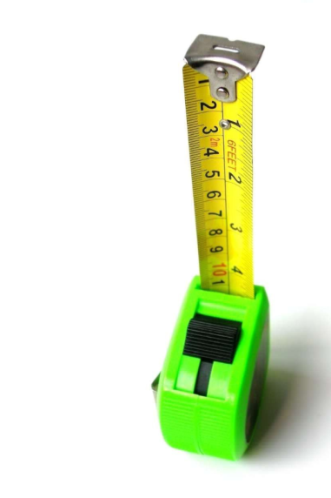
Medir y monitorizar nuestra estrategia
Tenemos nuestras herramientas de monitorización de reputación trabajando
Seguimos recibiendo esa información y vemos si los objetivos se van cumpliendo
SI NO MEDIMOS,
NO SABEMOS
RESULTADOS VS
EXPECTATIVAS
SÍ
NO

Slide 68
Sobre nuestros clientes
Cuando lancemos nuestra estrategia en redes sociales se generan 2 fases:

Slide 69
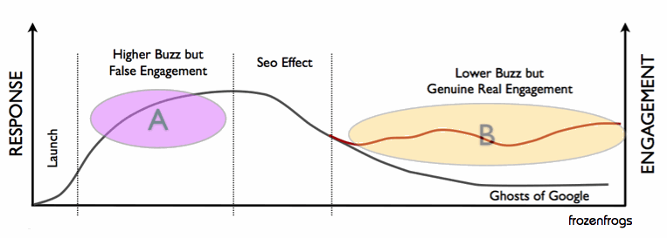
Sobre nuestros clientes
Fase A Creamos un gran ruido (buzz) sobre nuestros usuarios aunque realmente no estamos teniendo una relación 100% real con nuestros usuarios:
Hay muchos que llegan por el propio ruido
Otros son mercenarios
Etc

Slide 70
Sobre nuestros clientes
Fase B Entramos en una fase en la que los clientes que se quedan son los que realmente nos interesan. Ya no damos nada a cambio pero ellos resisten.
Genera menos ruido pero mayor relación con ellos (efecto medio – largo plazo)
En este momento los usuarios:
Descubran por si mismos al producto y a la empresa
Encuentren nuevos usos para el producto
Usen los servicios de atención al cliente
Escriban de forma espontánea sobre la empresa

Slide 71
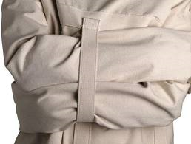
Sobre nuestros productos y servicios / Compañía
¿Alguien piensa que las Redes Sociales no afectan a su empresa?

Slide 72
Sobre nuestros productos y servicios / Compañía
El efecto sobre nuestras empresas pasa por:
Posicionamiento y visibilidad de Marca.
Fidelización de los clientes.
Mejor reputación online
Mayor participación
Más y mejores vías de comunicación con los clientes
Mejora de nuestros productos y servicios
y sobre todo…
INCREMENTAR INGRESOS

Slide 73
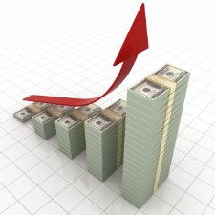
Como calcular el retorno de inversión
Este es el momento más importante de cualquier estrategia.
Al igual que en otras acciones de marketing, en las Redes Sociales debemos medir si el dinero invertido es rentable o no.
ROI (%)= beneficios – costes x 100
Costes

Slide 74
Como calcular el retorno de inversión
¿Es suficiente con medir el ROI?
NO
El retorno de inversión también debe ser medido en factores cualitativos y cuantitativos
Aparece el concepto de IOR (Impacto de la Relación)

Slide 75
Como calcular el retorno de inversión
¿Qué es el IOR?
Es una medida basada en cuantificar las relaciones de la empresa en Redes Sociales.

Slide 76
Autoridad Número de menciones que tiene la marca en otros soportes que no sean los nuestros:
- Menciones en blogs
- Referencias en foros
- Etc
Tráfico Nº de visitas nuevas que llegan de redes sociales a nuestro site.
Tener en cuenta que en nuestra web seremos más comerciales que en redes sociales.
Influencia Número de seguidores/ fans que tiene la marca en las redes sociales:
- Fans de Facebook
- Seguidores de Twitter
- Suscripciones en el canal de Youtube
- Etc
Participación Interacciones entre los seguidores y los fans con la propia marca:
- Nº de comentarios en Facebook y nº de “Me gusta”
- Retweets en Twitter
- Etc

Slide 77
Buenas
conductas

Slide 78

Buenas conductas
Regla Nº 1: ¡NO SPAM! En mayúsculas. Toda empresa que pretenda tener éxito en las redes sociales debe tener credibilidad.
Regla Nº 2: La comunicación debe ser basada en la interacción más que en la información El contenido fluye en dos vías y, en muchos casos, debe ser fuente de inspiración para que las empresas desarrollen o modifiquen sus acciones de promoción.
Regla No 3: Conoce tu usuario El Marketing no es efectivo en su traducción literal a Internet, hay lenguajes, códigos y conductas de la propia red.

Slide 79
Buenas conductas
Regla Nº 4: Es básico que se conozca que Red se debe usar No todas las comunidades o redes sociales son iguales
Regla Nº 5: Usa un lenguaje común Es un error bastante frecuente para empresas y expertos hablar en un lenguaje que sólo dominan ellos.
Regla Nº 6: No compres tus seguidores, ellos te encontrarán Una base de datos no asegura números eficientes
Regla Nº 7: No te vendas En el caso que tengas una alta influencia en Redes Sociales, no aceptes difundir mensajes patrocinados

Slide 80
Buenas conductas
Regla Nº 8: Acepta la dinámica de las Redes Los mensajes mutan, se transforman, evolucionan. Por eso hay que dominar un lenguaje y una estrategia que sean lo suficientemente claras como para que corran con la viralidad que esperas.
Regla Nº 9: Usa las reglas Pareto Concentra tus esfuerzos en conseguir el 20% de los seguidores que te proporcionarán los restantes 80%
Regla Nº 10: Sé Creativo, Innovador y Perseverante Hay que proporcionar a la comunidad experiencias que sean amigables, sencillas y cercanas.

